Slide 1
Филиал АО «НЦПК Өрлеу» ИПК ПР
по Костанайской области
Непрерывное образование педагогов Костанайской области
к.б.н., и.о. тренера Жарлыгасова Г.Д.
Костанай, 2013

Slide 2
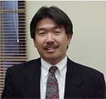
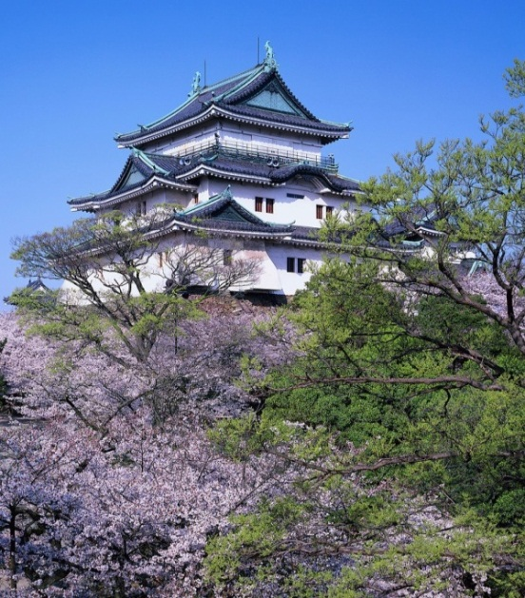
Методика Lesson study пришла к нам из Японии.
В США эту методику представил Макото Йошида, переведя японское наименование «дзюгёкенкью» на английский язык как «Lesson Study»

Slide 3
Процесс реализации подхода Lesson Study
Этап 1: подготовка, осуществляемая
учителями школы.
Этап 2: Планирование.
Этап 3: Наблюдение за уроком.
Этап 4: Обзор урока и диалога.
Этап 5: Написание отчета о Lesson Study.

Slide 4
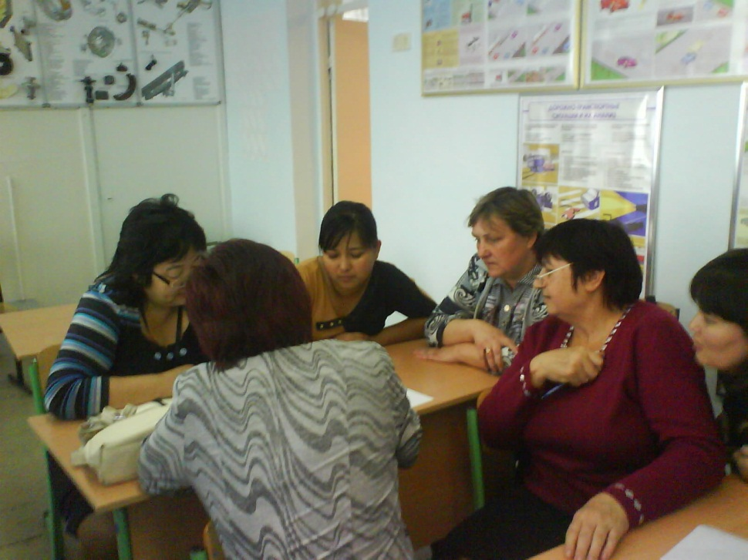
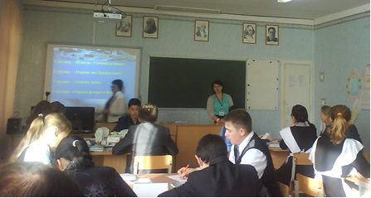
В Lesson Study приняли участие группы сертифицированных учителей, совместно осуществлявших планирование, преподавание, наблюдение, анализ обучения и преподавания, документируя свои выводы

Slide 5
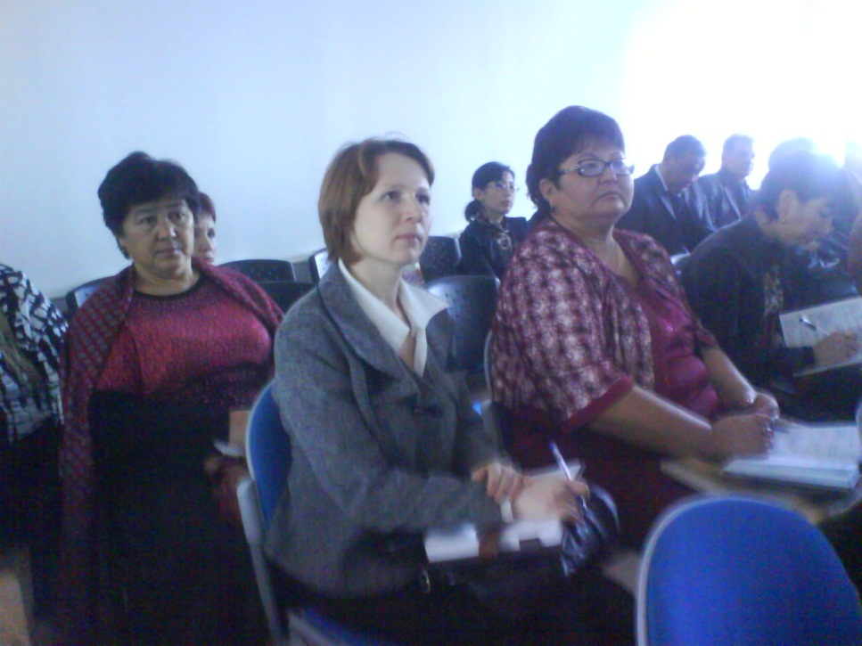
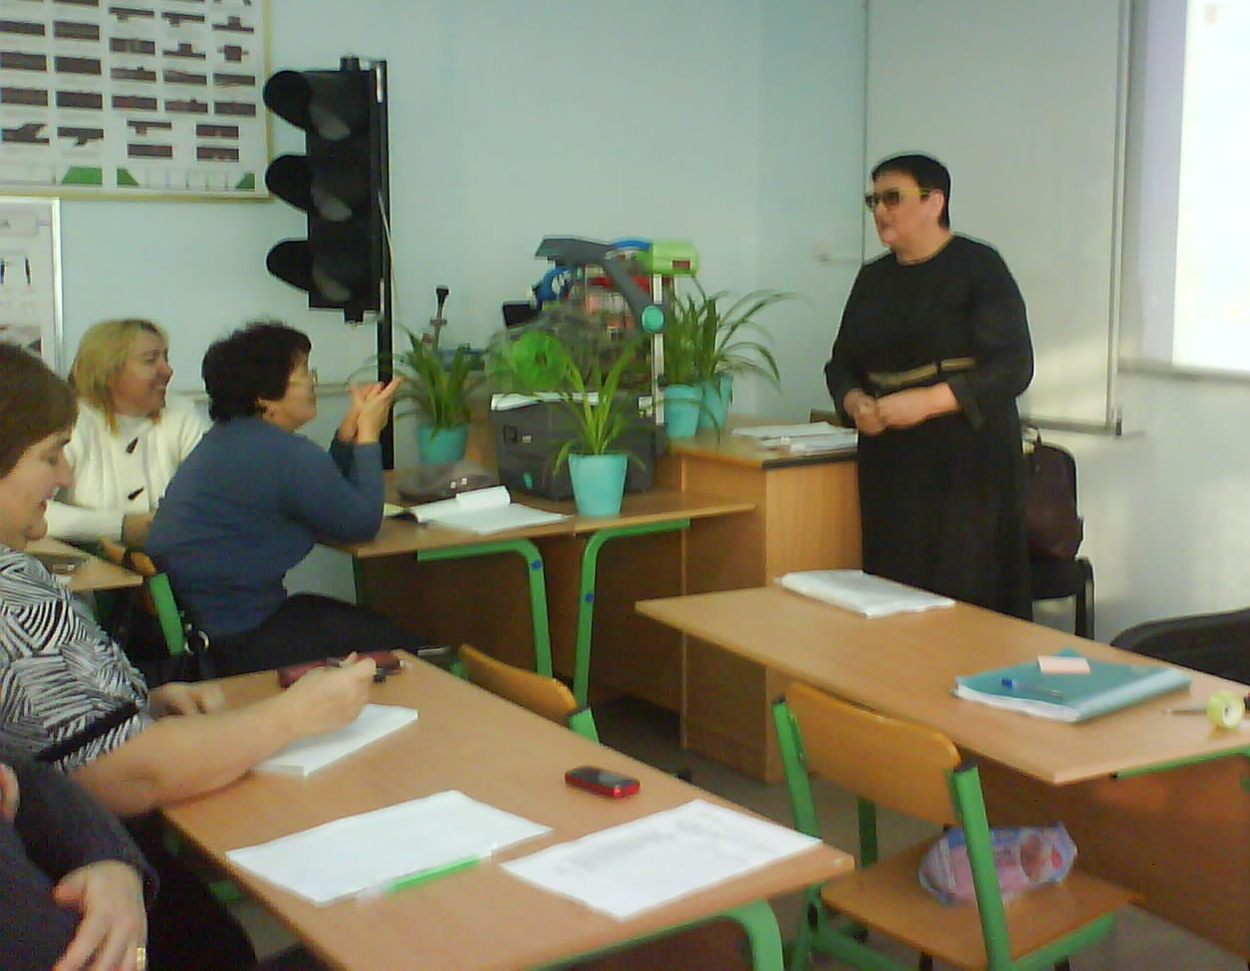
Целью семинаров стало обсуждение имеющегося опыта работы по использованию новых подходов в обучении в педагогической практике учителей по итогам прохождения уровневых курсов повышения квалификации

Slide 6
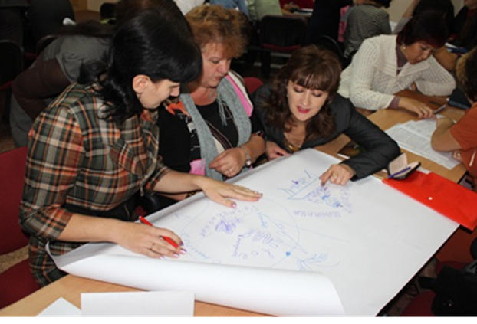
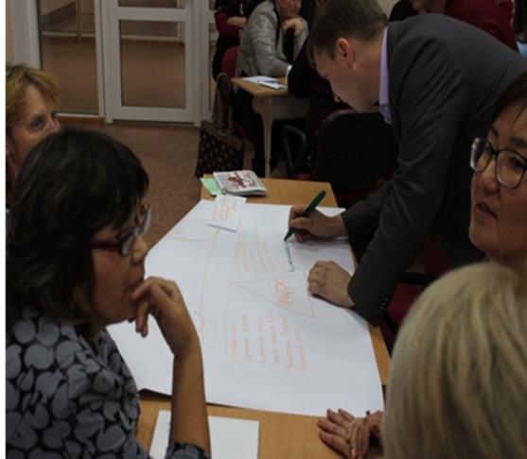
Сертифицированные учителя поделились своими наработками по организации групповой работы на уроках и интеграции ключевых идей семи модулей в практику учителя

Slide 7
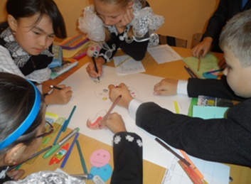
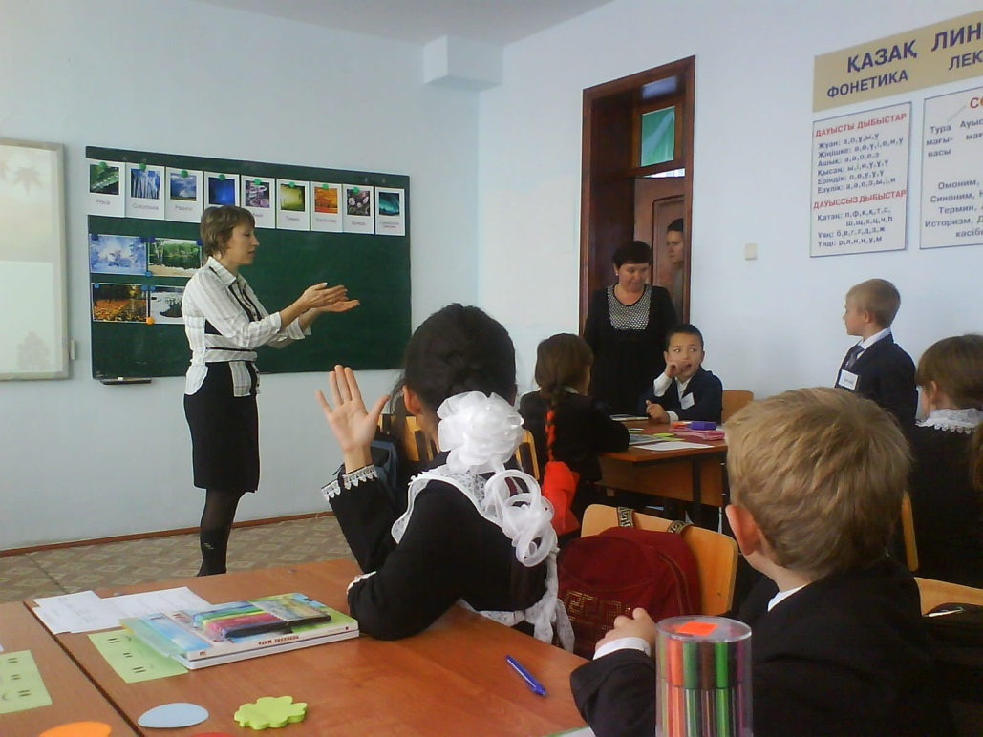
Вторая часть семинара была посвящена практической деятельности учителя

Slide 8
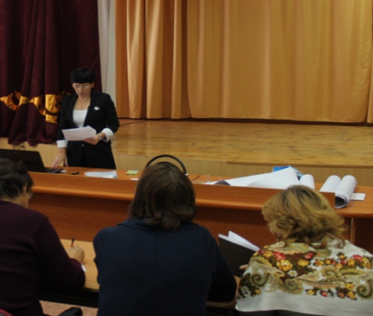
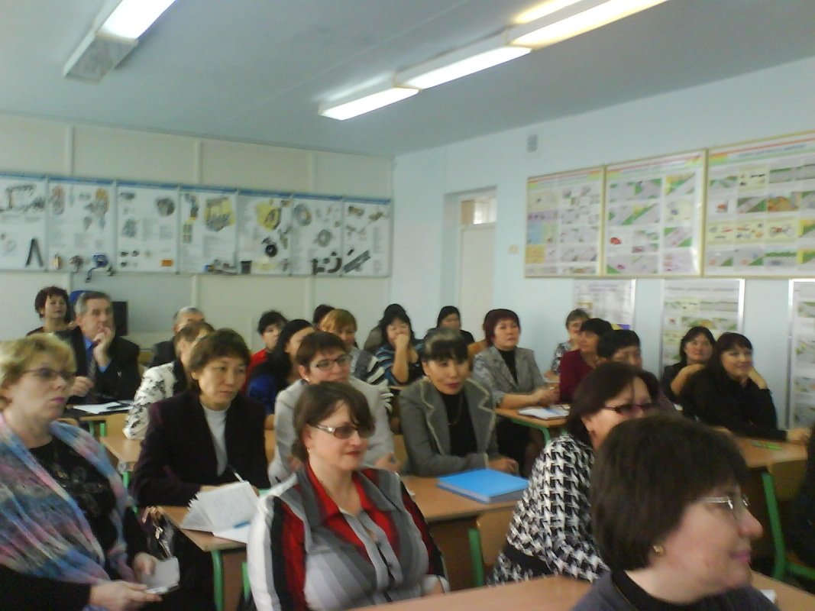
По завершению работы были выработаны рекомендации, где участники семинара единодушно отмечают актуальность проблемы, связанной с посткурсовой деятельностью выпускников уровневых курсов

Slide 9
Благодарю за внимание

